Slide 1
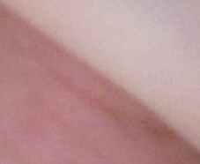
Differenzierung des Neuralrohres
Kraniokaudale und dorsoventrale Differenzierung
Missbildungen
Attila Magyar
13.19.2017
2

Slide 2
Frühe Entwicklung des ZNS
1. Induktion der Neuralplatte aus Ektoderm (neurale Induktion)
2. Entstehung des Neuralrohres (Neurulation)
3. A-P Regionalisation des Neuralrohres: Hirnbläschens, Rückenmarkanlage
4. D-V Regionalisation des Neuralrohres: sensorische und motorische Neuronen
5. Histogenese des Neuralrohres
6. Entwicklung der einzelnen Anteilen des Neuralrohres:
Rückenmark, Rautenhirn, Kleinhirn, Mittelhirn, Zwischenhirn, Endhirn

Slide 3
1. Neurale Induktion

Slide 4
Neurale Induktion
Entwicklung der Anlage (Neuralplatte) des Nervensystems aus dem Ektoderm.
Das Mechanismus beginnt als neurale Induktion.
Während neuraler Induktion bekommt der Epiblast Signale von benachbarten Strukturen: aus dem Organizer (Primitivknoten in erster Linie, und Chorda Hypoblast). Dankbar diesen Signalen verliert der Epiblast seine Fähigkeit, um Epidermis weiterzuentwickeln, und gewinnt die Fähigkeit, Nervengewebe zu bilden.
Die Signale aus der Chorda und Primitivknoten (parakrine Faktoren, z.B. Chordin, Noggin) hemmen den sog. BMP Signalübertragungsweg in den über die Chorda liegenden Epiblastzellen (BMP-Signale: autokrines Signal der Epiblastzellen, das die epidermale Schicksaal des Epiblasts aufrechterhaltet.
Kurz: neurale Induktion bedeutet die Hemmung der BMP-Signalübertragung in dem Epiblast.
BMP: Bone Morphogenic Protein, eine Subfamilie, der TGFbeta Familie…

Slide 5
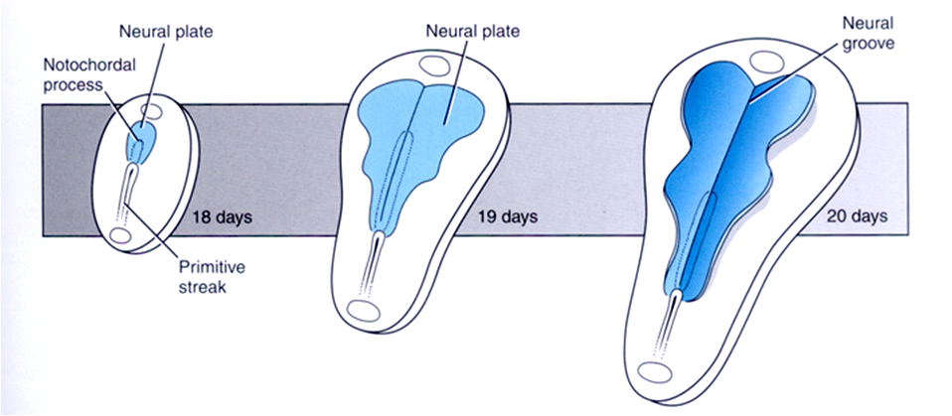
Ausbreitung des Neuralrohr nach caudal und Retraktion der Chorda.
Notes:
Larsen’s Human Embryology, 4. Auflage, Churchill-Livingstone, 2009

Slide 6
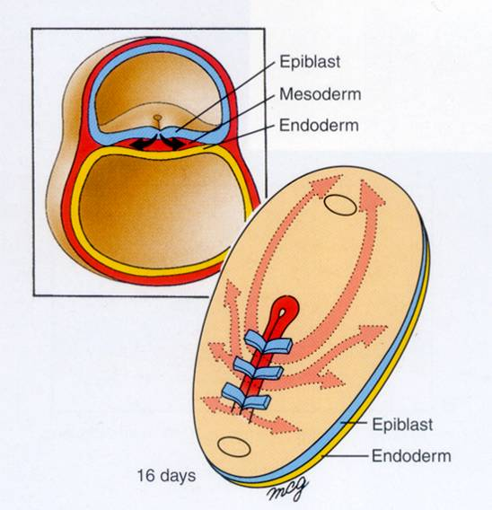
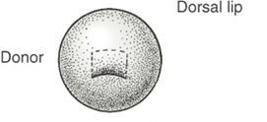
Dorsale Blastoporenlippe der Froschen ist Analog mit Primitivknoten des Menschen: sie beide repräsentieren den Organizer
Notes:
Larsen’s Human Embryology, 4. Auflage, Churchill-Livingstone, 2009

Slide 7
Neurale Induktion: Ausschaltung der BMP-4
Aus Primitivknoten, Notochord und Hypoblast werden parakrine Faktoren sezerniert, die die Signalübertragung der ektodermalen BMP4 ausschalten können: Ausschaltung der BMP4 induziert die neurale Entwicklung.
(Ungestörte Einwirkung von BMP4-Wirkung auf den Ektoderm resultiert im Oberflächenektoderm.)
Produkte der oben genannte Regionen:
Chordin (bindet und neutralisiert BMP4).
Noggin macht das gleiche aber noch stärker.
Follistatin bindet BMP7 und Aktivin.
Diese Neuralinducer neutralisieren ektodermaler BMP4.

Slide 8
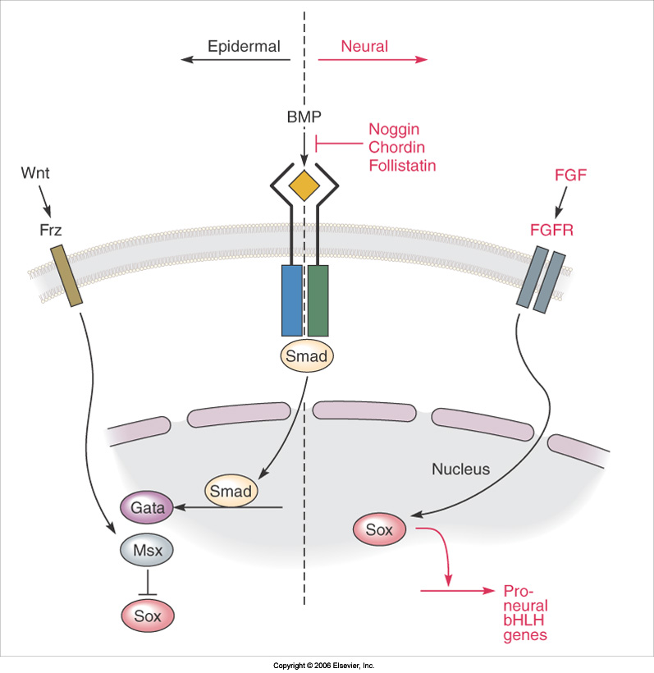
Sanes, D Development of the nervous system
Notes:
Sanes-Reh-Harris, Development of the nervous system, Academic Press, 2006

Slide 9
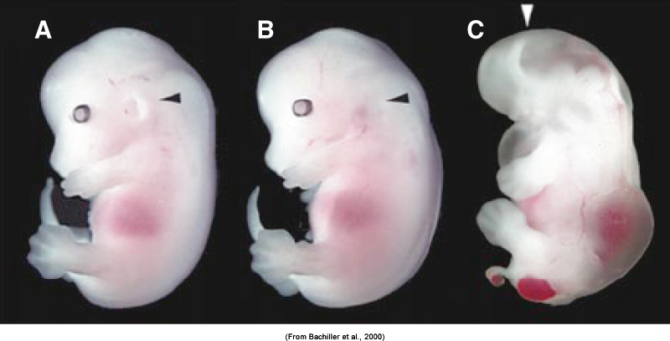
KO-Mauslinien
Links: Wildtyp-, mitte: Noggin ^{-/-} -; rechts: Chordin^{-/-} UND noggin^{-/-} Embryos.
Notes:
Sanes-Reh-Harris, Development of the nervous system, Academic Press, 2006

Slide 10
2. Neurulation
2.1. Ablauf der Neurulation

Slide 11
Phasen der Neurulation
durch die neurale Induktion (histologisch unsichtbarer Vorgang; zellbiologisch nachweisbar: Transkriptionsfaktoren werden in den Epiblastzellen exprimiert), wird die
Neuralplatte induziert; die heben sich hoch zu den
Neuralfalten, die dann
zum Neuralrohr sich schließen.

Slide 12
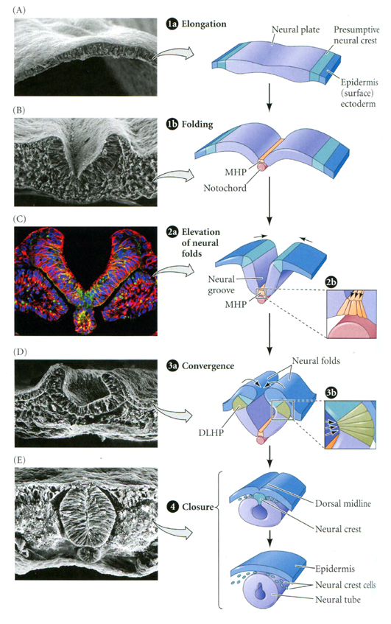
Neurulation des Kükenembryos.
drei Scharnierpunkte: MHP (median hinge point: mediane Scharnierpunkt),
DLHP: dorsolateral hinge point
Notes:
Gilbert, Developmental Biology, 9. Auflage, Sinauer, 2010

Slide 13
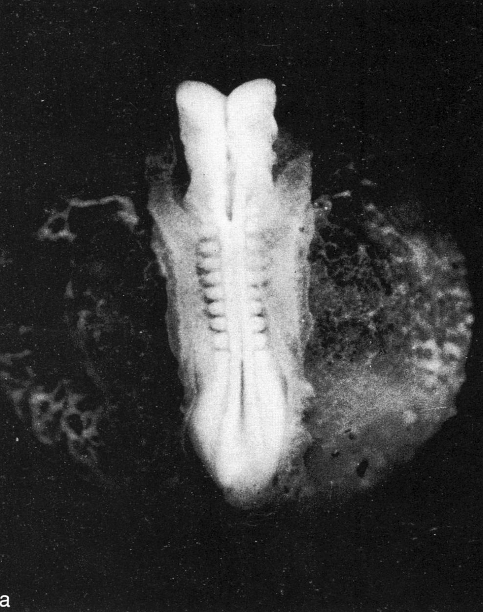
22-23 ET
Menschliches Embryo mit 10 Somitenpaaren, Neuralrohr zw. im mittleren Bereich geschlossen
Notes:
Hinrichsen, Humanembryologie, Springer, 1990

Slide 14
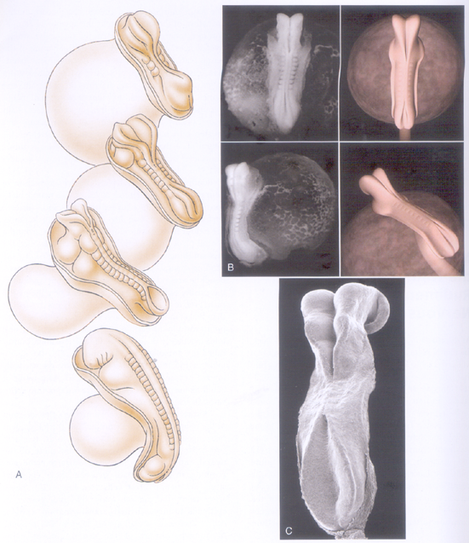
A. Menschliches Embryo zwischen 21. und 24/25. Tag. Schliessen des Neuralrohres beginnt im Occipital/Zervikalregion um 22. Tag. Vorderer Neuroporus schliesst um 24., caudaler um 26. Tag.
B. Menschliches Embryo und seine Computerbild.
C. Mausembryo, SEM (entspricht einem 22 Tag-alten menschlichen Embryo.
Notes:
Larsen’s Human Embryology, 4. Auflage, Churchill-Livingstone, 2009

Slide 15
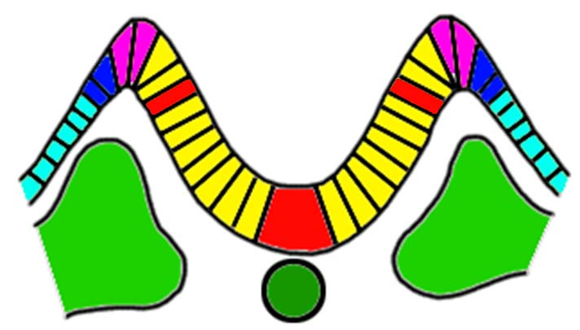
Schließen des Neuralrohrs
DLHP
laterale Scharnierpunkte
Neuralfalte
Neuralleiste
Neuroektoderm
Plakode
Oberflächen-ektoderm
Somit
mittlere Scharnierpunkte, MHP
Chorda dorsalis
keilförmige Zellen
der Scharnierpunkte biegen das Epithel

Slide 16
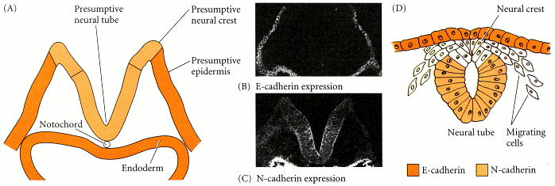
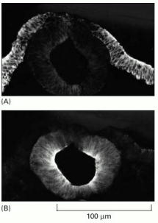
Immunofluoreszente Färbung für E-cadherin
Veränderung der Cadherin-Expression während Neurulation.
Ektoderm: E-Cadherin
Neuralplatte: N-Cadherin
Immunofluoreszente Färbung für N-cadherin
Notes:
Gilbert, Developmental Biology, 9. Auflage, Sinauer, 2010

Slide 17
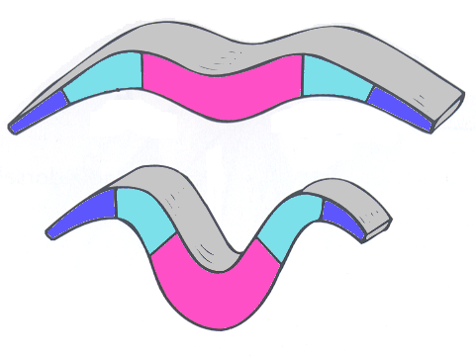
Die Entwicklung der Neuralplatte (Querschnitt)
Neuralplatte (Lamina neuralis): verdickte Ektodermszone)
Neuralgrube (Neuralrinne)
dorsal
Neuralfalte
(Plica neuralis)
Bilaterale Auffaltung
ventral

Slide 18
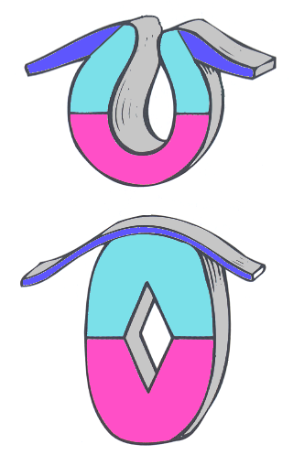
Die Entwicklung des Neuralrohrs (Querschnitt)
Oberflächen-
ektoderm
Neuralgrube
(Sulcus neuralis)
Konvergenz der Falten
sensorisch
Deckplatte
Schließen der Neuralfalten
motorisch
Flügelplatte (Lamina alaris)
Neuralrohr
(Tubus neuralis)
Neuralkanal (Canalis neuralis)
Grundplatte (Lamina basalis)
Bodenplatte

Slide 19
2.2. Verschluß des Neuralrohres

Slide 20
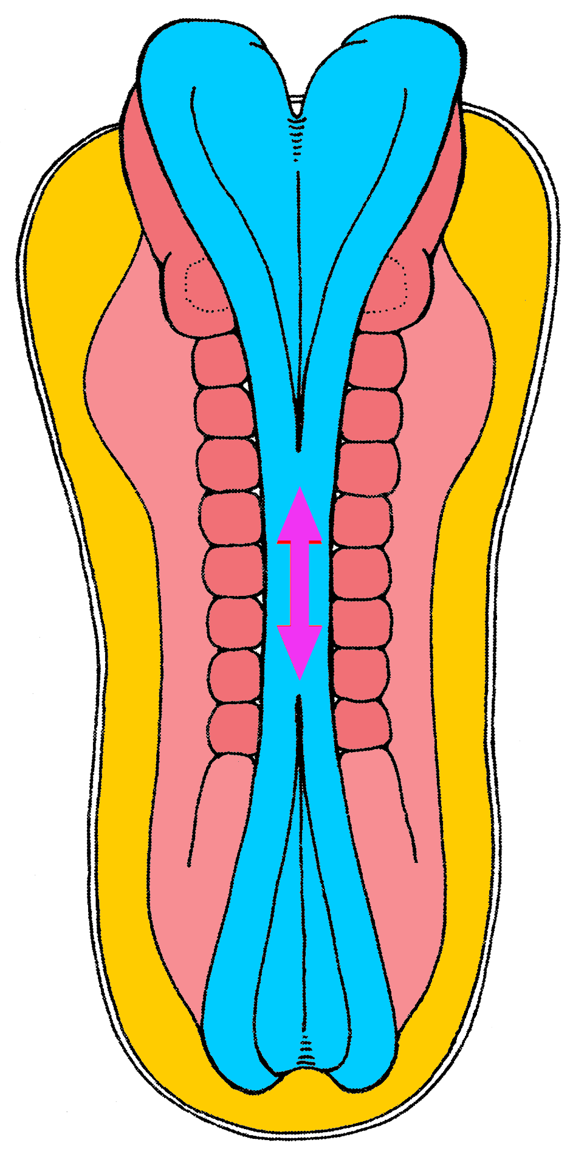
Neuroporus anterior
Reißverschluß-artige Schließung des Neuralkanals
Hier ist nur eine Startstelle für Fusion gezeigt!
Neuroporus posterior

Slide 21
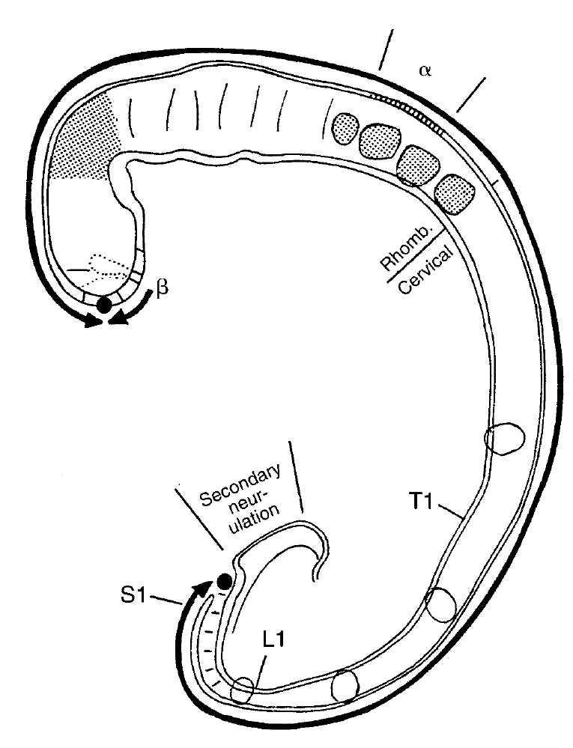
The neural tube at the middle of Stage 12, showing the two regions of fusion of the neural folds. Arrows indicate the direction of fusion, and black dots show the position of the two neuropores. The fusion of the neural folds begins first at Site α and then at Site β. At it spreads in both directions, ending rostrally as the dorsal lip of the rostral neuropore, which meets the terminal lip from . The first four somites are occipital and are stippled, as is also the mesencephalon. The outlines of somites 10, 15, 20, and 25 are included.
Fusion der Neuralfalten des menshclichen Embryos
(beendet sich am 24 vs. 26 Tage (Larsen) oder 29 vs. 30 Tage (O’Rahilly), hinsichtlich der vorderen und hinteren Neuroporen).
Fusion beginnt an mehreren Stellen, hier werden 2 gezeigt: α und β. Fusion beginnt zuerst an der Stelle α (d.h. in der okzipitalen Regio), und dann bei β.
Es bedeutet, dass es mehrere Startstelle gibt. (Nach neueren Untersuchungen: 5!)
Notes:
O’Rahilly, Teratology, 2002

Slide 22
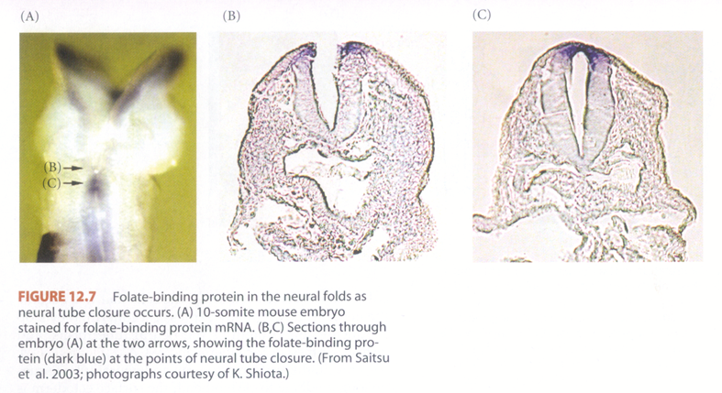
Die Häufigkeit von Verschlußstörungen des Neuralrohres sind durch prophylaktische Versorgung der Trächtigen (und vor der geplanten Trächtigkeit) mit Folsäure drastisch reduziert.
Folsäure reichert sich in den späteren Fusionsregionen der Neuralplatte an. die Bilder zeigen in situ Hybridisierung für Folsäure-bindendes Protein.
Notes:
Gilbert, Developmental Biology, 9. Auflage, Sinauer, 2010

Slide 23
2.3. Sekundäre Neurulation

Slide 24
Sekundäre Neurulation
Kaudaler Teil (Mensch: Sakralmark) des Zentralnervensystems entwickelt sich nicht aus der Neuralplatte durch Neurulation, sondern
aus dem Mesoderm der Schwanzknospe!
Es passiert nach dem Schluss des kaudalen Neuropores.
In der Schwanzknospe bilden die mesodermalen Zellen eine große Zellklumpe. Diese wird später, mit zentraler Höhlenbildung, in ein epitheliales Rohr umgewandelt, das von kaudal mit dem Neuralrohr fusionieren wird.
Ein Chorda entwickelt sich auch aus diesen Mesodermzellen.

Slide 25
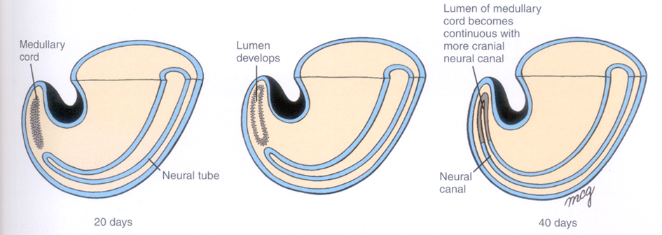
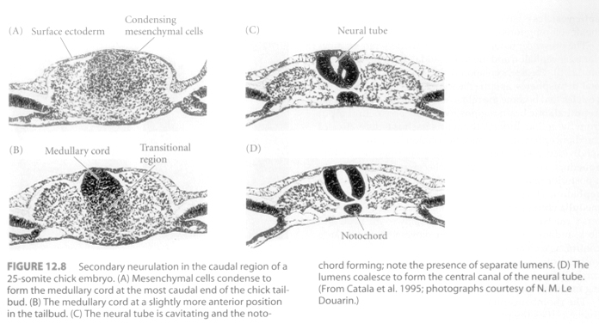
SF Gilbert, Developmental Biology, 8th ed., Sinauer, 2006
Menschliche Sakralmark entsteht durch sekundäre Neurulation.
Histologische Bilder zeigen sekundäre Neurulation im Kükenembryo.
Notes:
Larsen’s Human Embryology, 4. Auflage, Churchill-Livingstone, 2009

Slide 26
Neurale Strukturen aus Ektoderm
Neuralrohr: ZNS und die aus dem ZNS austretenden Axone in den peripheren Nerven;
Neuralleiste: Nervenzellen an der Peripherie, d.h. Nervenzellen der Ganglien; Ganglienzellen der Peripherie
Plakoden: im Kopf; Riechepithel, Augenlinse, häutiges Labrirynth, teilweise auch die Ganglien der Hirnnerven

Slide 27
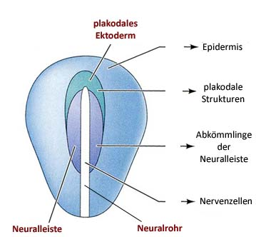
Region des Ektoderms, die neurale Strukturen bilden:
Aus dem Neuralrohr entwickelt sich das ZNS
Aus der Neuralleiste entwikeln sich die Nerven- und Gliazuellen der Peripherie
aus den Plakoden entwickeln sich Sinnesorganen und Nervenzellgruppen an der Peripherie
Notes:
Gilbert Dev Biol Sinauer, 2010
If Wnt induces BMP, and is then downregulated, the cells become placodal border cells. (expressing the placode specifier genes Six1, Six4, Eya2),. If Wnt induces BMP, but remains active, the border cells become neural crest (expressing neural crest specifier genes Pax7, Snail2, Sox9). If they receive Wnt only (because the BMP signal is blocked by Noggin or FGF), the ectodermal cells become neural.

Slide 28
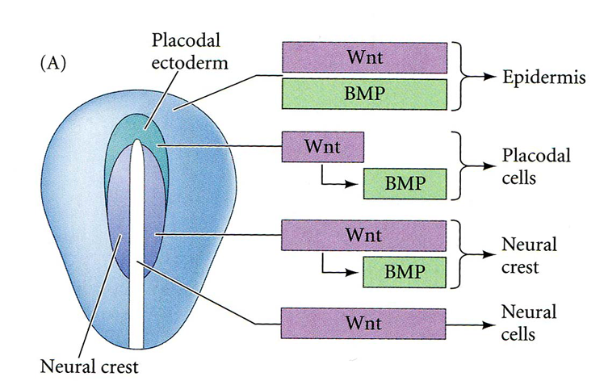
Spezifikation des Ektoderms: Kombination verschiedener Signale entscheidet, ob Epiblast/Ektoderm später Neuralrohr, Neuralleiste, neuralen Plakode oder Epidermis bildet. Diese Signale stammen teilweise aus Ektoderm (autokrine Signale), teilweise aus den unter dem Epiblast liegenden Geweben (Chorda, Hypoblast, parakrine Signale).
Wnt: ein, in der Entwicklungsbiologie sehr wichtiges Signalmechanismus (verschiedene Wnt Liganden binden an ihren Rezeptor (Frizzled). Differenzierung des Neuralrohres nötigt Wnt-Signalisation (Epiblast braucht dafür diese Signalmolekülen), und eine gleichzeitige Hemmung des BMP-SÜTweges. Epidermis entsteht, wenn beide (Wnt und BMP) Signalen da sind.
Notes:
Gilbert Dev Biol Sinauer, 2010
If Wnt induces BMP, and is then downregulated, the cells become placodal border cells. (expressing the placode specifier genes Six1, Six4, Eya2),. If Wnt induces BMP, but remains active, the border cells become neural crest (expressing neural crest specifier genes Pax7, Snail2, Sox9). If they receive Wnt only (because the BMP signal is blocked by Noggin or FGF), the ectodermal cells become neural.

Slide 29
Neurale Strukturen aus Ektoderm
Neuralfalte
Neuroektoderm
Neuralleiste
DLHP
Plakode
Oberflächen-ektoderm
Somit
MHP
Chorda dorsalis

Slide 30
3. Regionalisation des Neuralrohres

Slide 31
3.1. Kranio-kaudale oder anterior-posteiror Regionalisation

Slide 32
Faktoren aus dem Organizer induzieren hauptsächlich Gehirn aus Neuralrohr
A-P Gradiente von parakrinen Faktoren (FGF, Retinsäure)
Otx2-Gbx Einteilung (Gehirn-Rückenmark)
Hox- Gene Expression bildet die Muster für Hirnstamm-Rückenmark

Slide 33
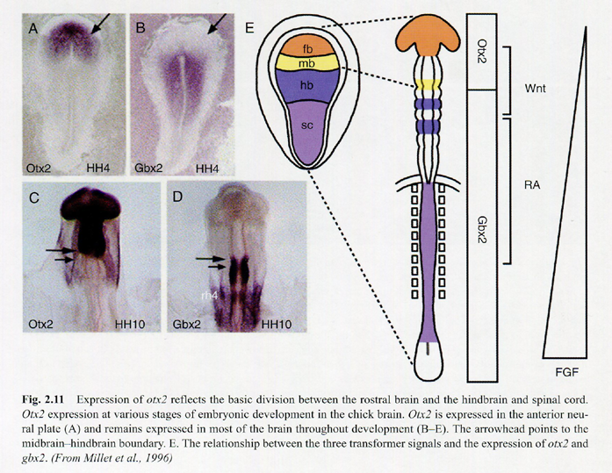

Slide 34
3.2. Dorsoventrale Regionalisation

Slide 35
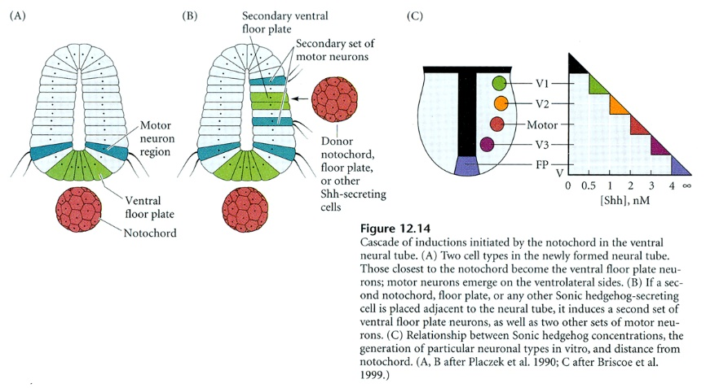
Ventralisierender Effekt: Shh
Notes:
Gilbert, Developmental Biology, 9. Auflage, Sinauer, 2010

Slide 36
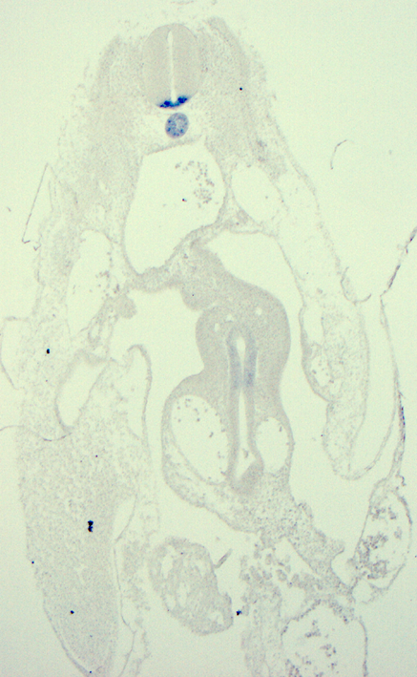
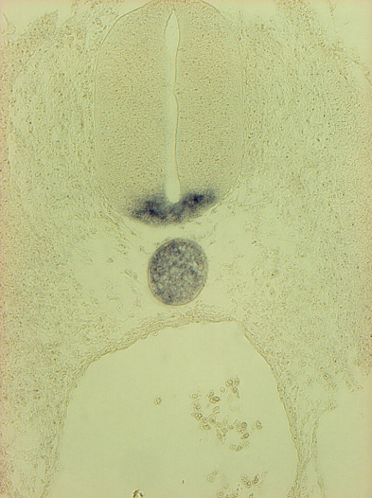
Sonic hedgehog (Shh) als parakrine Faktor aus der Chorda (ISH)

Slide 37
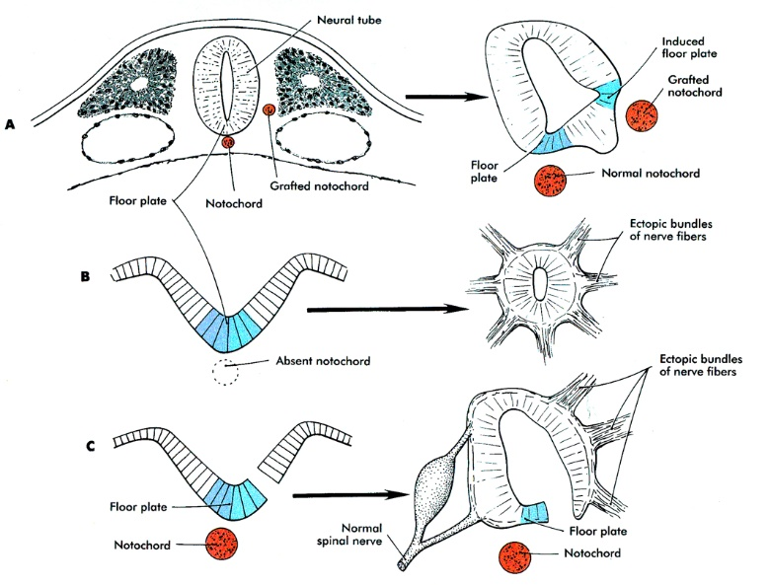
Notes:
Carlson, Human embryology and developmental biology, Elsevier, 2008

Slide 38
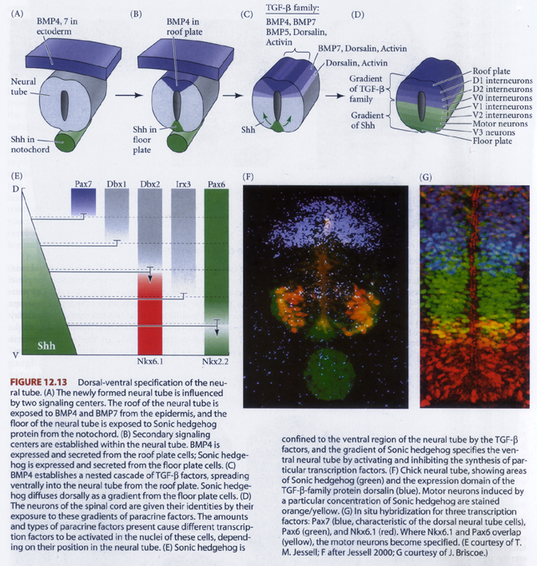
F:
Shh
Motoneuron
TGF-β
Notes:
Gilbert, Developmental Biology, 9. Auflage, Sinauer, 2010

Slide 39
6. Missbildungen des Verschlusses von Neuralrohr:
Neuralrohr-Defekten
(Neural tube defects: NTD, Dysraphien)

Slide 40
Neuralrohrdefekten:
wenn Neurulation (Entstehung des Neuralrohres) läuft fehlerhaft ab.
Es gibt schwergradige und schwache Fallen.
Schwergradige Formen: an bestimmten Stellen (oder selten das ganze Neuralrohr) bleibt geöffnet.
Schwache Formen: Neuralrohr schließt sich, nur die umgebende, knöcherne Strukturen (Wirbelkanal oder Schädel) bleiben geöffnet.

Slide 41
Neuralrohrdefekte
Schwache Formen:
Spina bifida occulta (Rückenmark), Cranium bifidum occultum (Gehirn)
mittelschwere Formen: Meningozele (RM oder Gehirn)
schweregradige formen: Myelomeningozele (RM), Anencephalie oder Cranioschisis (Gehirn) oder Craniorachischisis (die ganze Länge des Neuralrohr bleibt geöffnet)

Slide 42
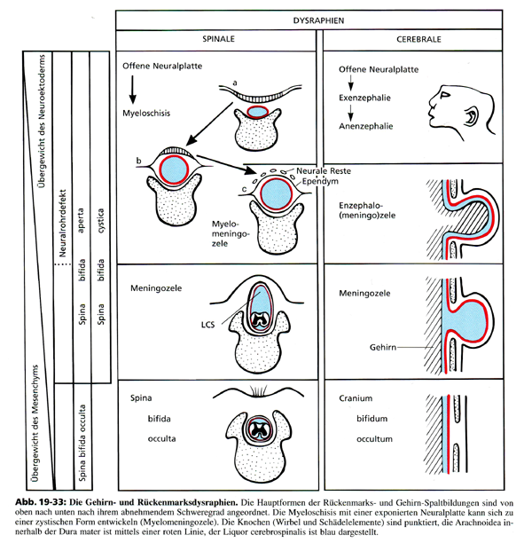
Notes:
O’Rahilly&Müller: Embyrologie und Teratologie des Menschen, Huber, 1999

Slide 43
Zerebrale Dysraphien

Slide 44
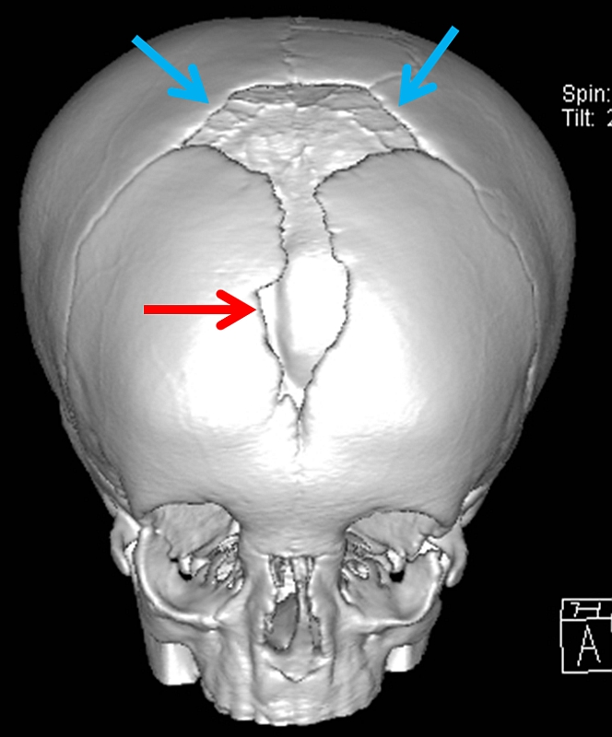
Cleidocranial dysplasia (CCD) is a rare congenital autosomal-dominant skeletal dysplasia that results in delayed or failed ossification of the membranous bones. It is characterized by typical clinical and radiological findings, which include prominent womian bones (intrasutural bones, green arrows); patent cranial sutures and fontanelles (blue arrows); cranium bifidum occultum frontalis (red arrow); bell-shaped, superiorly narrowed thorax with hypoplastic or aplastic clavicles (yellow arrows); supernumerary teeth; short stature; and a variety of other skeletal changes.
Cranium bifidum
occultum frontalis
(roter Pfeil)

Slide 45
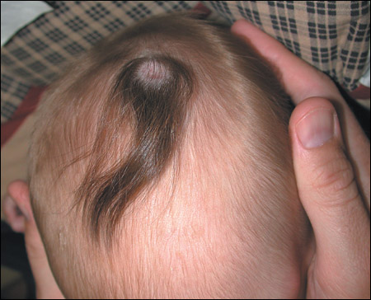
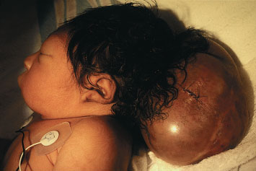
Kraniale Meningozele
Notes:
links: http://imgbuddy.com/cranial-meningocele.asp
rechts: http://medicine.academic.ru/21332/encephalocele
45

Slide 46
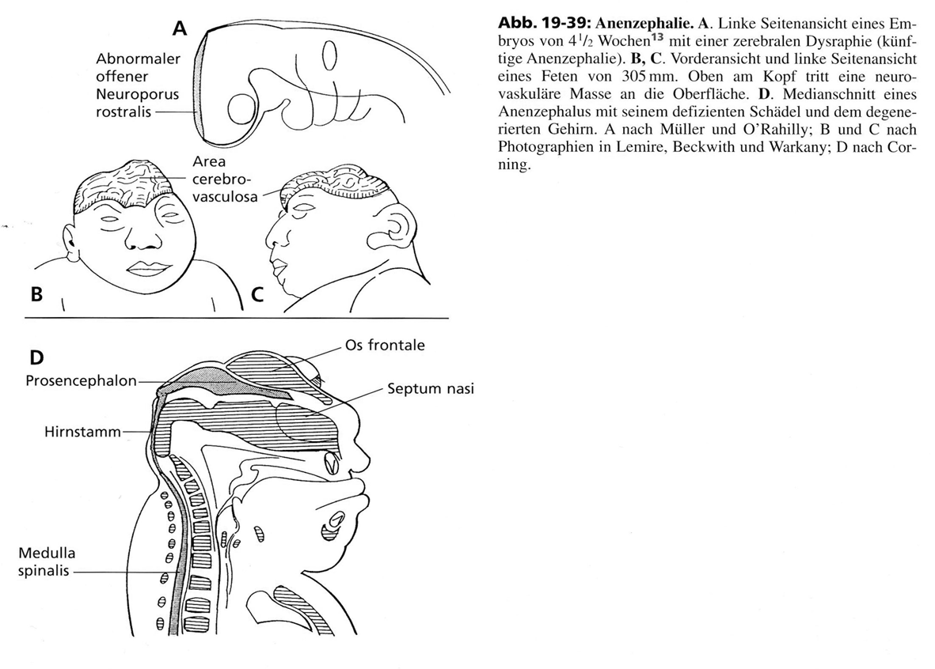

Slide 47
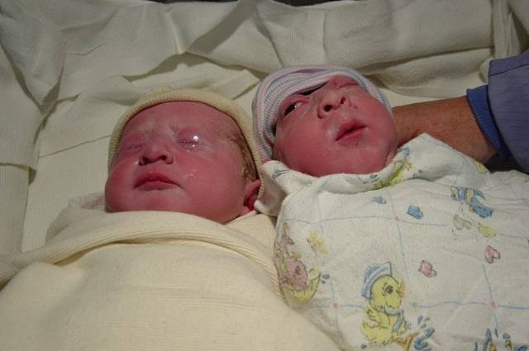
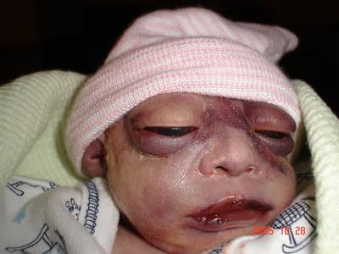
7% died in utero
18% died during birth
26% lived between 1 and 60 minutes
27% lived between 1 and 24 hours
17% lived between 1 and 5 days
5% lived 6 or more days
Vitoria de Cristo: 2,5 Jahren
Anencephalie: siehe weitere Information über solche Kinder:
http://www.anencephalie-info.org

Slide 48
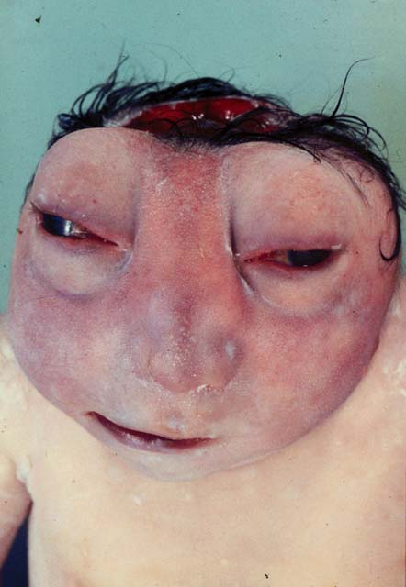

Slide 49
Spina bifida

Slide 50
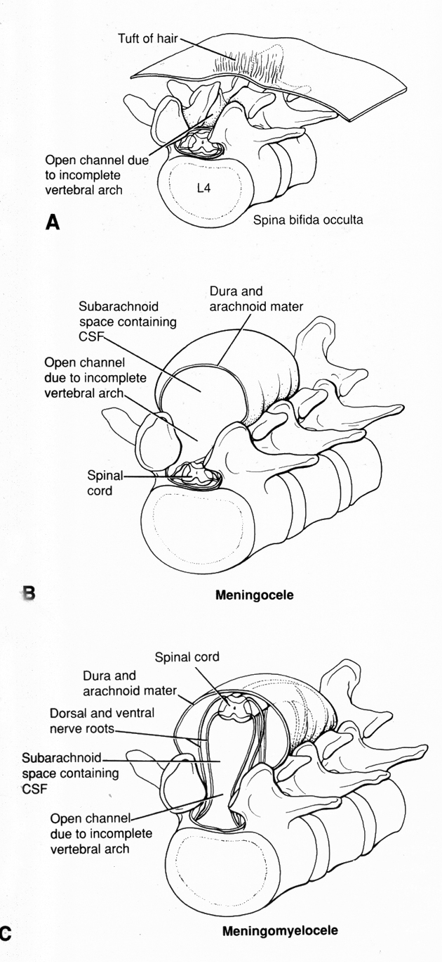
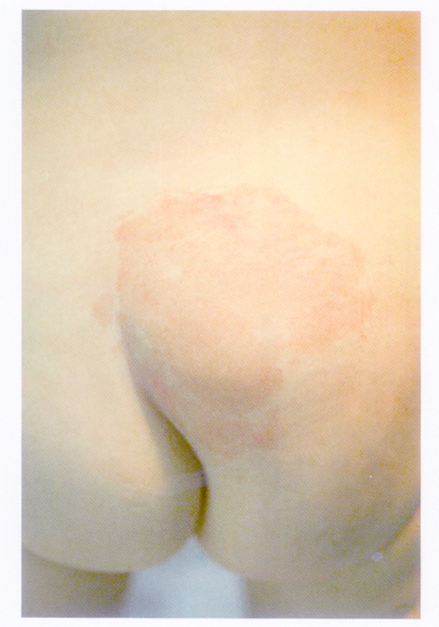
Verschlußstörungen des Neuralrohres: die des caudalen Neuroporus resultiert in Spina bifida.
Spina bifida aperta: Myelomeningozele in der lumbosakralen Region
Spina bifida occulta: Lipom/Angiom in der lumbosakralen Region
Notes:
Larsen’s Human Embryology, 4th ed.,Elsevier, 2009
50

Slide 51
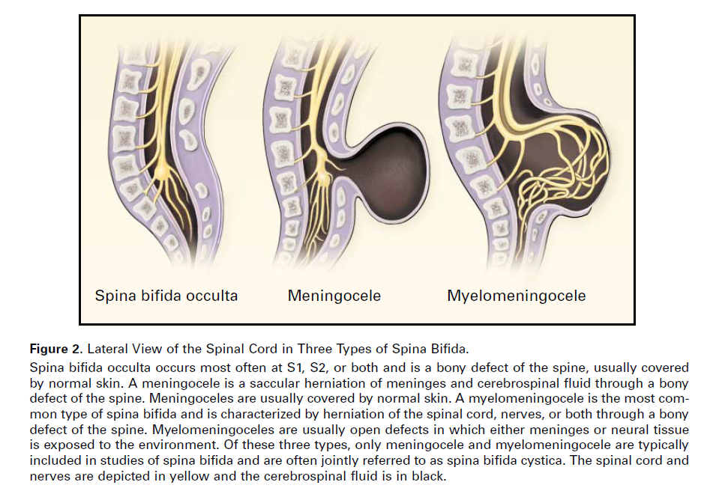
Notes:
Botto, New Eng J Med, 1999, 341:1509
51

Slide 52
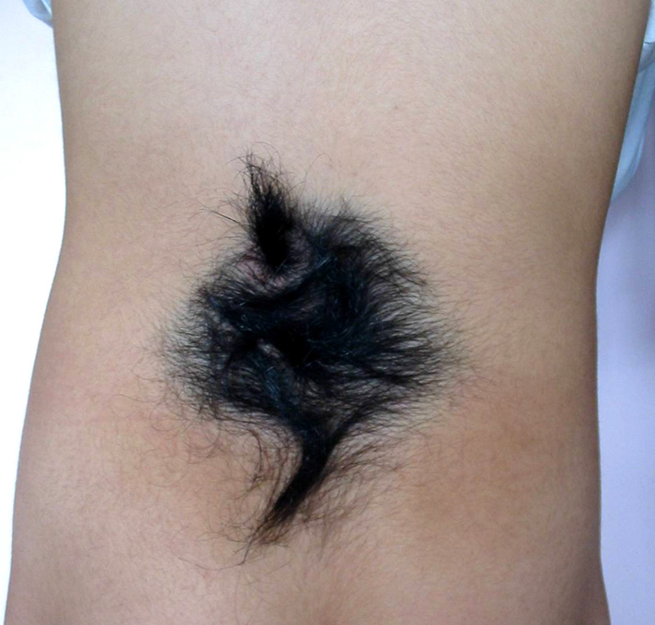
Faun- Schwanz
13-jähriges Mädchen
Notes:
Kaptanoglu, Ann Dermatol Vol. 23, Suppl. 3, 2011
52

Slide 53
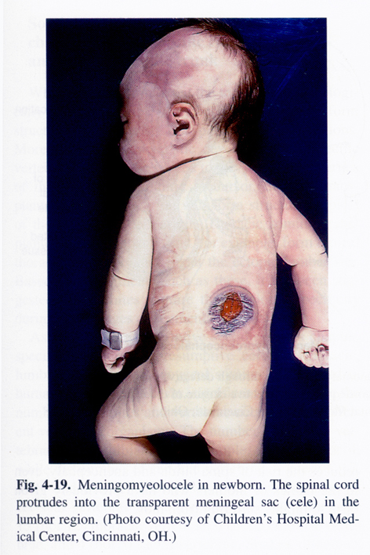
Spina bifida aperta: Myelomeningozele in der lumbaren Region
Notes:
Larsen’s Human Embryology, 2nd Ed, Churchill-Livingstone, 1997
53

Slide 54
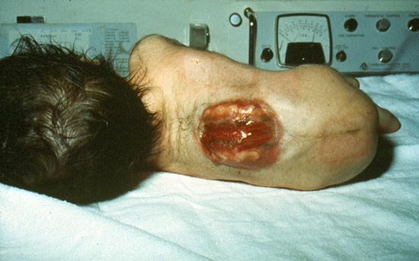
Spina bifida aperta: Myelomeningozele in der thorakolumbaren Region
Notes:
54

Slide 55
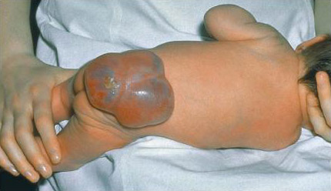
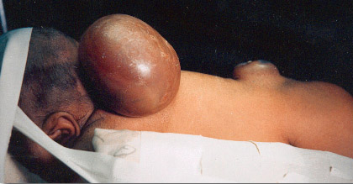
Zervikale und sakrale Meningozele
Notes:
links: http://bestpractice.bmj.com/best-practice/monograph/709/resources/images/print/30.html
rechts: http://dcs.uqroo.mx/paginas/atlaspediatria/atlas014e1.html
55

Slide 56
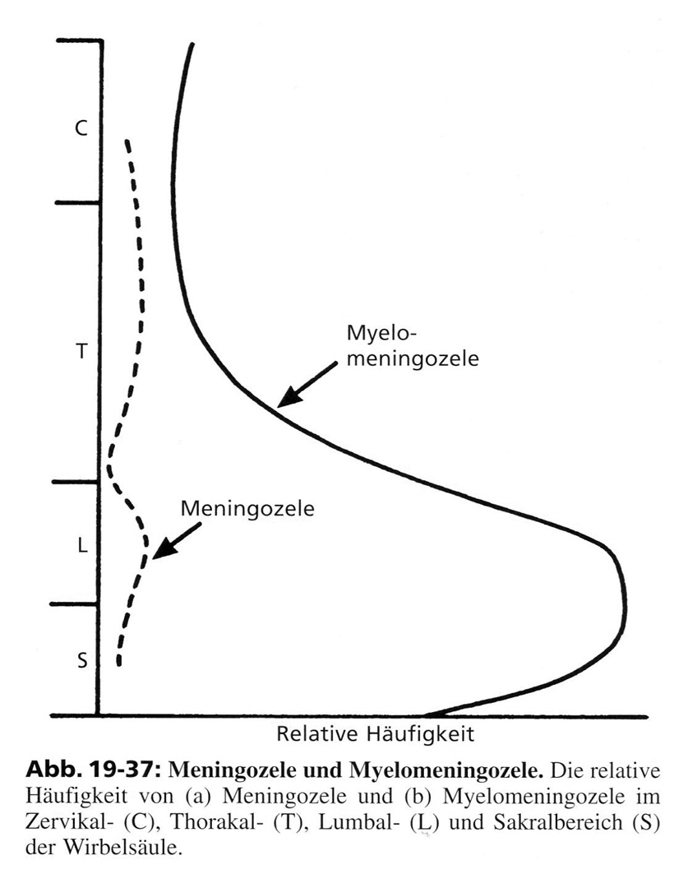
Notes:
O’Rahilly&Müller: Embyrologie und Teratologie des Menschen, Huber, 1999
56

Slide 57
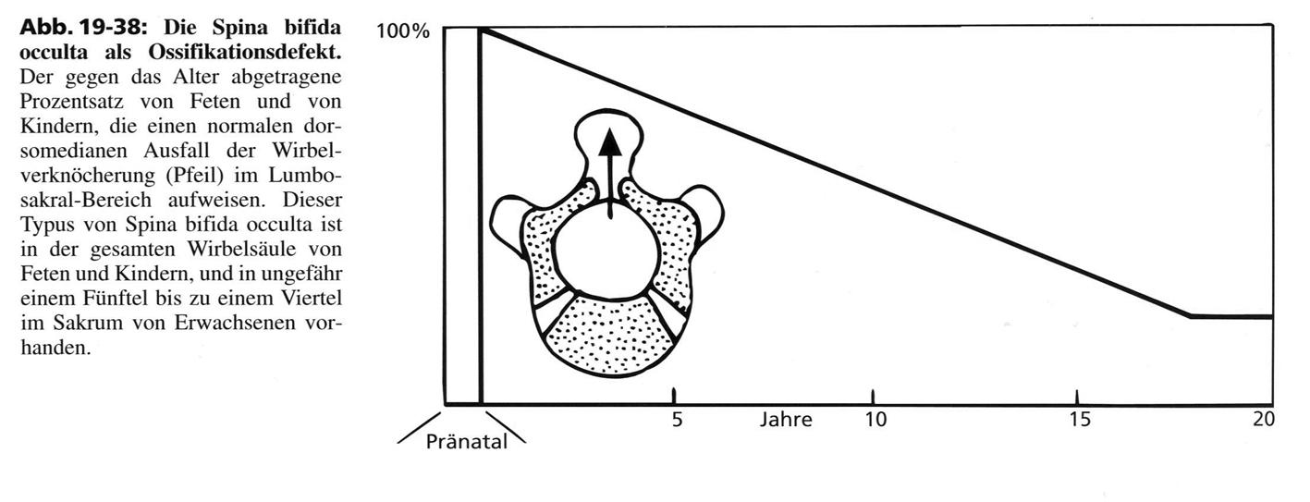
Verknöcherung der Wirbeln: „bei allen Feten und Kindern eine normale Spina bifida occulta vorhanden. Sie wird hervorgerufen durch einen dorsomedialen Verknöcherungsmangel in der Lumbosakral-Region.”
Notes:
O”Rahilly&Müller: Embyrologie und Teratologie des Menschen, Huber, 1999
57

Slide 58
Neuralrohrdefekten
noch dazu: NRD werden von sozialem und wirtschaftlichem Status beeinflußt
mütterliche Hyperthermie während des ertsten Trimester beeinflußt
durch Kaffeeetrinken beeinflußt
auch durch elternlichen Alter beeinflußt (häufiger bei Müttern über 40 und unter 19)
durch Arbeitsstelle der Eltern beeinflußt (häufiger bei denen, die mit Agrochemikalien arbeiten, bei Kochen, Portier, Putzleutem….)
was fehlt? Schlagen mit Auge von Hexen….

Slide 59
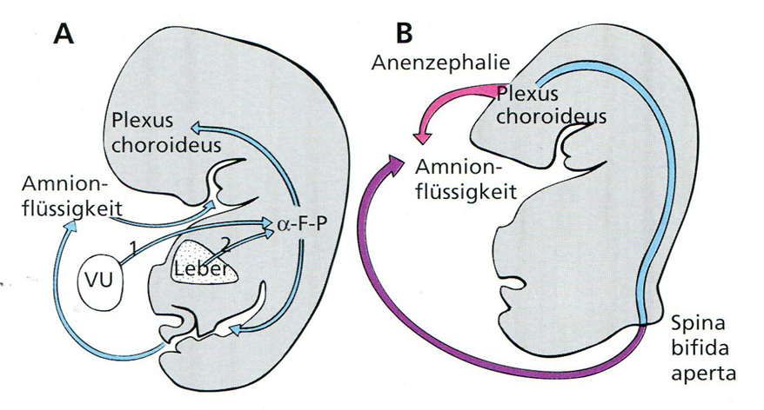
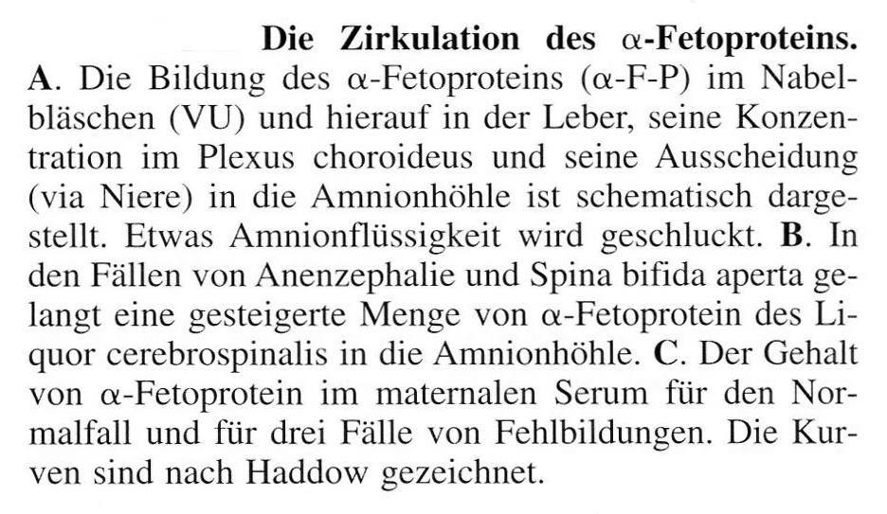
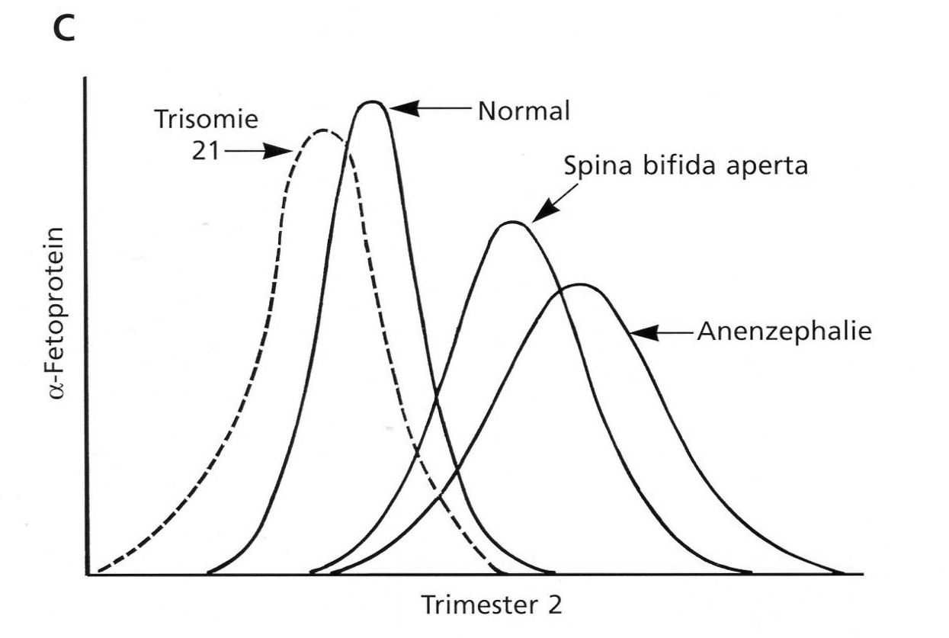
Zirkulation des α-Fetoproteins (AFP)
AFP in dem mütterlichen Serum
Notes:
O’Rahilly&Müller: Embyrologie und Teratologie des Menschen, Huber, 1999
59

Slide 60
Folsäure (FS) und NRD
Medizinische Forschung der 60-er Jahren (Richard Smithells) haben gezeigt, dass die Mütter, die ein Kind mit NRD geboren haben, haben einen erhöhten Abbauprodukt (FIGLU) im Harn, das auf einen Folsäuremangel hindeutet.
Multivitamine mit Folsäure wurden in den 80/90-er Jahren getestet
Dieses Diät hat die Häufigkeit der NRD drastisch (mit 50-70%) reduziert.
Tägliches Dosis ist 0,4 mg (Prävention ist dann 50%) oder 4 mg, (für Frauen die schon ein Kind mit NRD haben; Prävention ist 70%) für die Monaten -1 bis +3.
Daraus kann man folgen: Störung des Metabolismus von der FS ist die Hauptursache der NRD
Mit FS kann man aber NRD nicht komplett eliminieren: es gibt FS-unabhängige NRD-Fällen.

